Slide 2
Reforma psiquiátrica
Antigo Modelo
Atenção Psicossocial
Reforma Psiquiátrica

Slide 3

caps

Slide 4
Rede de Atenção Psicossocial (RAPS)
Criada em 2013
Integrada pela:
APS (ESF/Emulti/ESB)
EMAD
Atenção Especializada
CAPS geral, álcool e drogas - AD e infanto-juvenil - CAPSi
Unidade de Pronto-Atendimento – UPA
Hospital
Centro de Especialidade Odontológica (CEO)
dentre outros serviços secundários e terciários
IASC, 2020

Slide 5
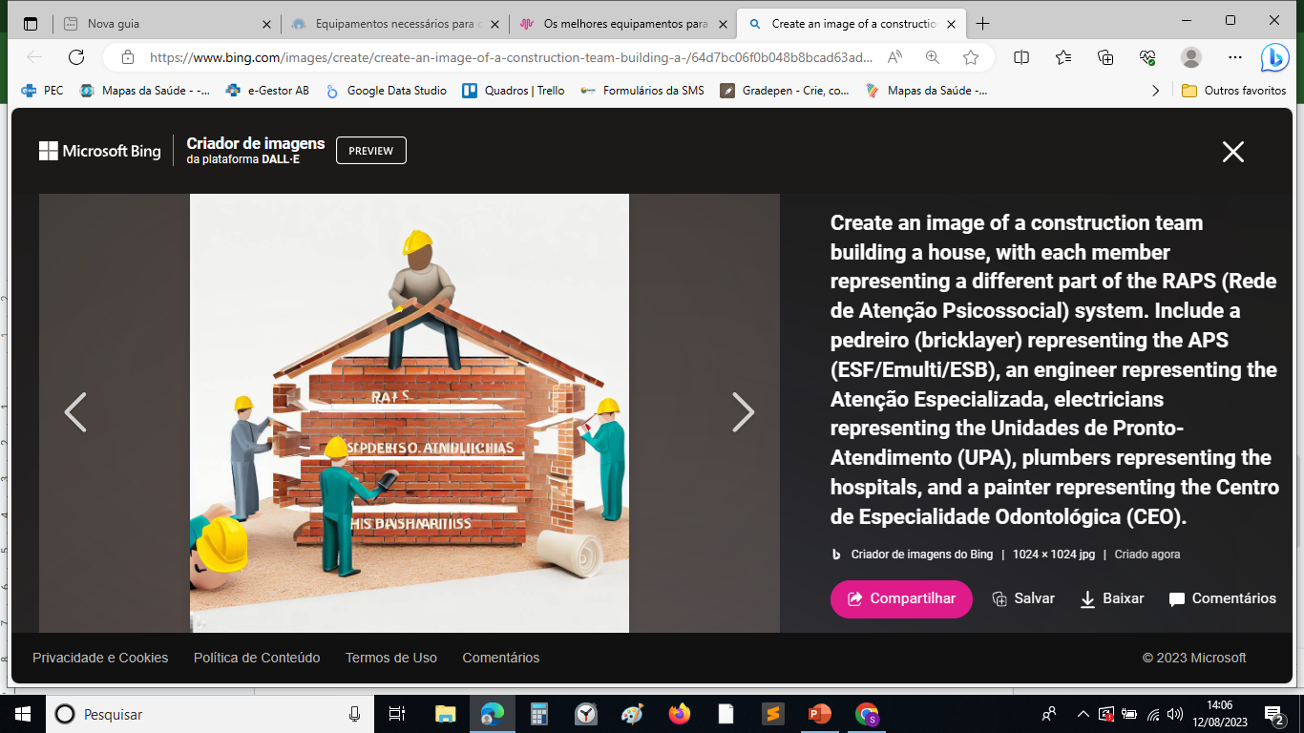
raps
APS – Pedreiros
Atenção Especializada – Engenheiros
UPA – Eletricistas
Hospital – Encanadores
CEO - Pintores

Slide 6
Pirâmide de intervenções em saúde mental e apoio psicossocial
Apoios específicos (de pessoa para pessoa) não especializados
Fortalecimento de apoios comunitários e familiares
Considerações sociais em serviços básicos e segurança
Serviços especializados

Slide 7
FERRAMENTAS DE GESTÃO CLÍNICA DA APS
Territorialização
Diagnóstico de saúde da comunidade

Slide 8


Territorialização
Diagnóstico de saúde da comunidade

Slide 9
As principais etapas para o processo de territorialização são:
Fase 1 - Preparatória ou de Planejamento
Reuniões de equipe/ reuniões com a comunidade/ capacitação e sensibilização de todos
Fase 2 - Coleta de Dados e informações
Identificação de equipamentos sociais e de saúde / recursos comunitários / pessoas de destaque / busca ativa dos usuários.
Fase 3 - análise dos dados
Estudo e levantamento dos dados coletados/ organização dos processos de trabalho/ escalonamento do cuidado/ construção dos fluxos.

Slide 10
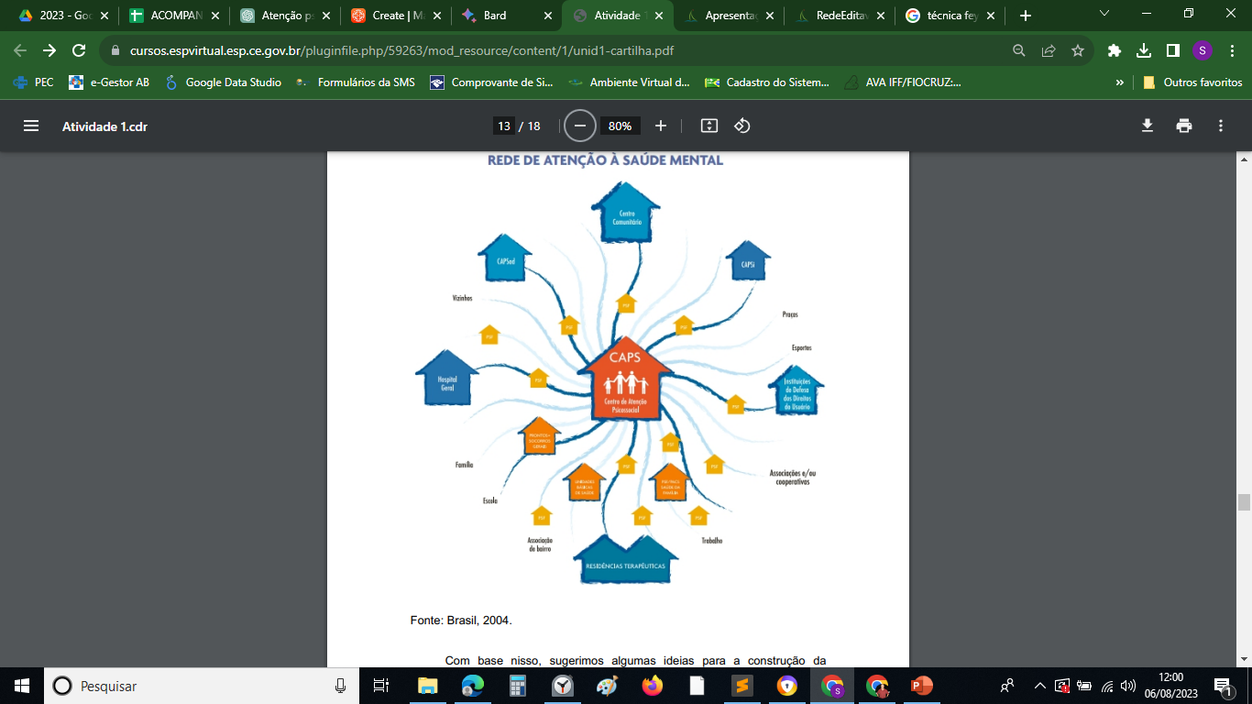
Mapa da rede

Slide 11

Mapa editável

Slide 12
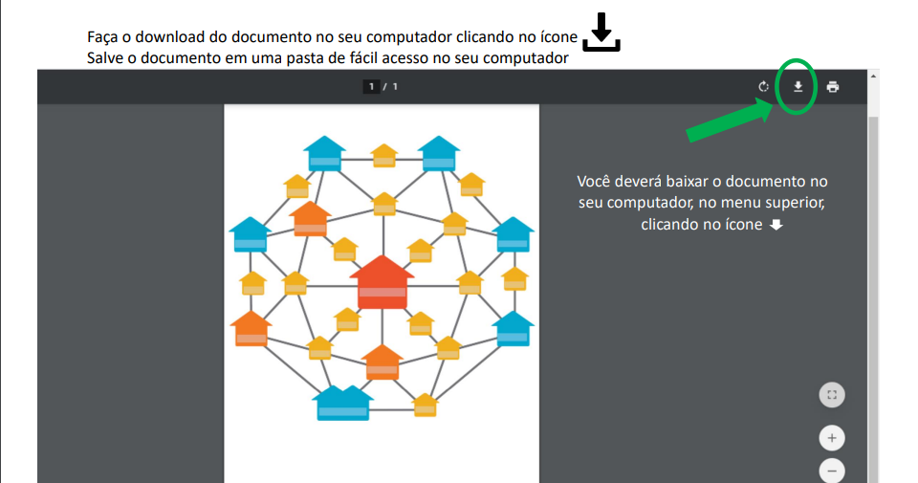
Tutorial do pdf editável

Slide 13
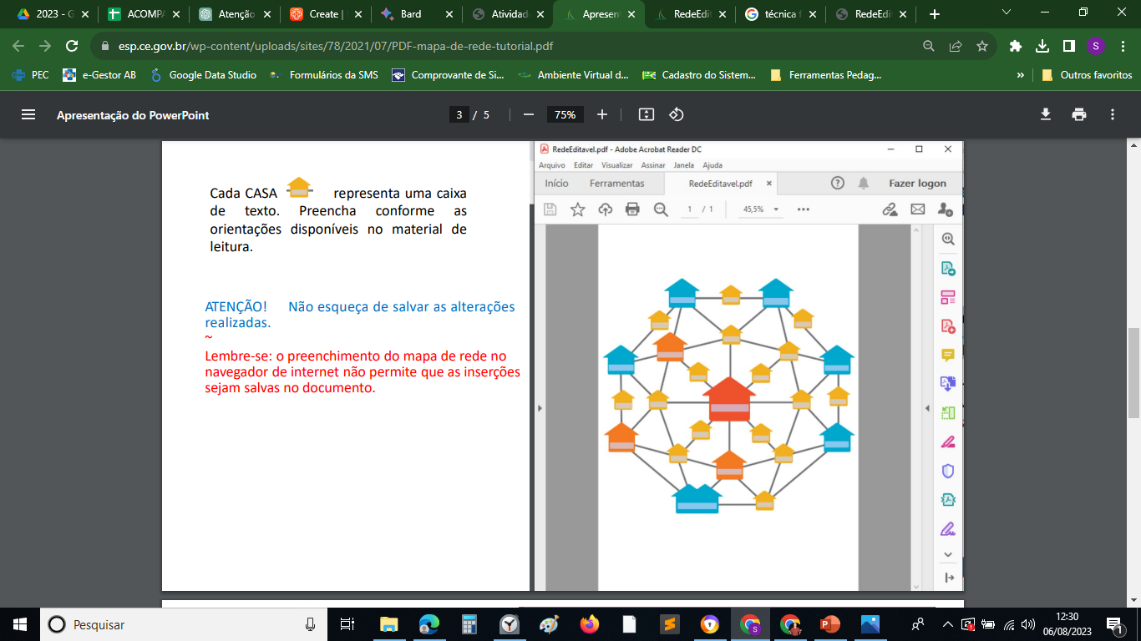
Tutorial do pdf editável

Slide 14
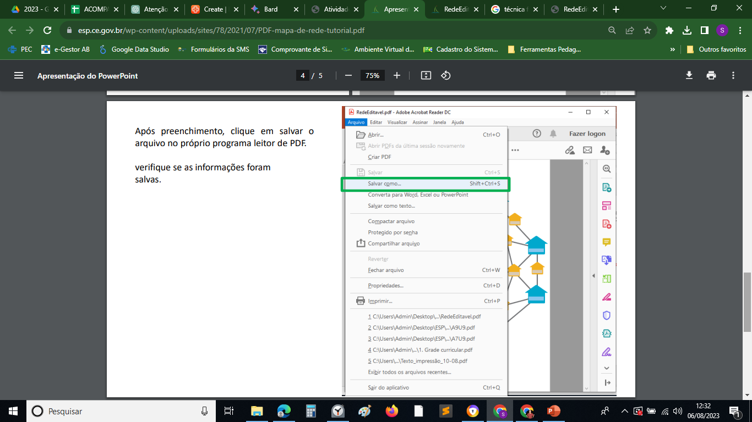
Tutorial do pdf editável

Slide 15
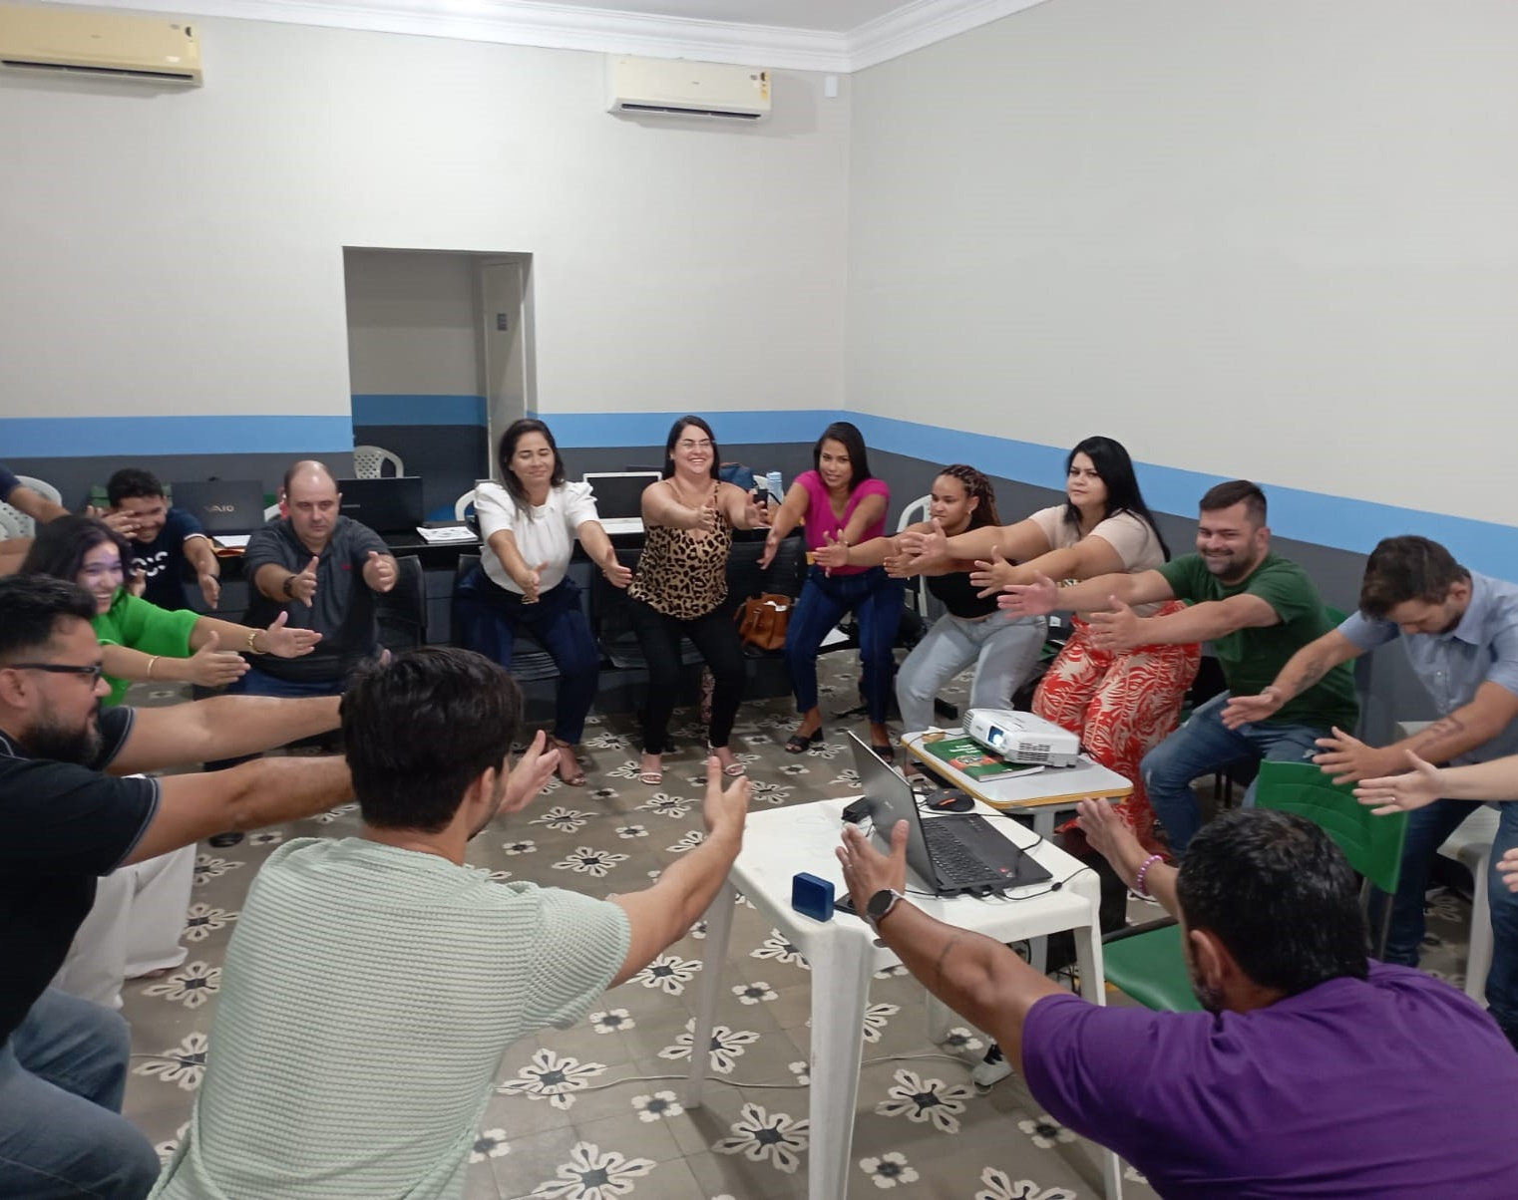
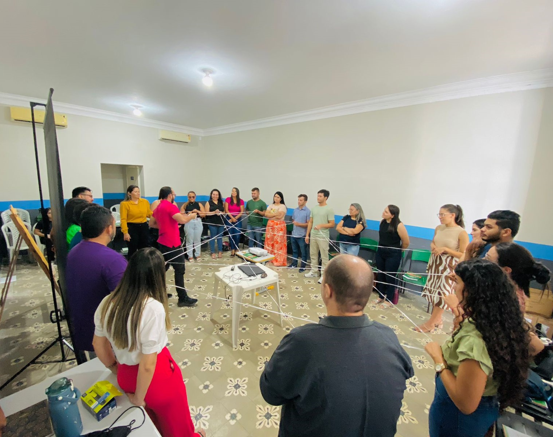
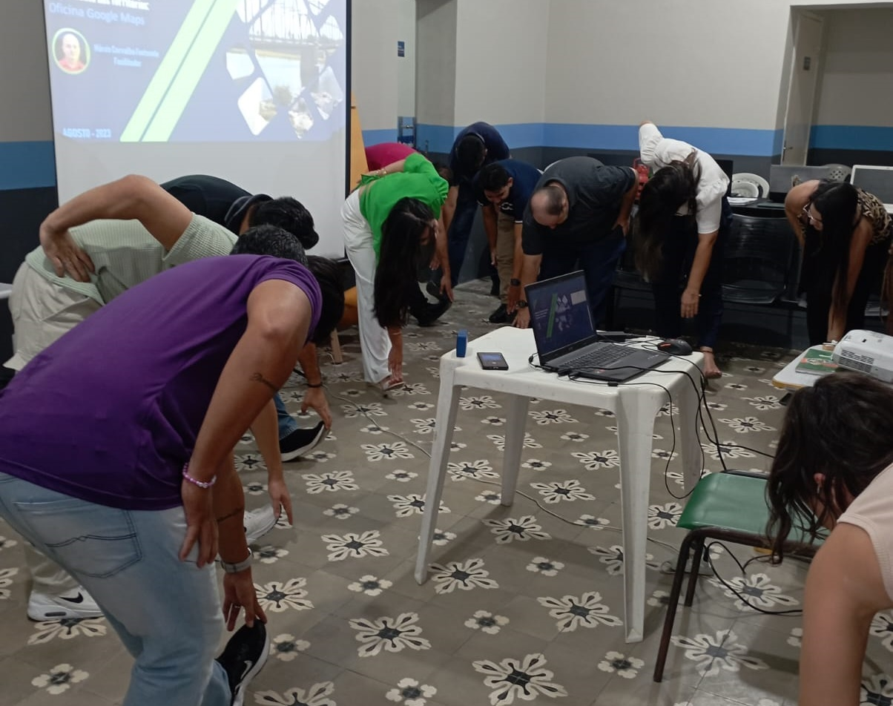
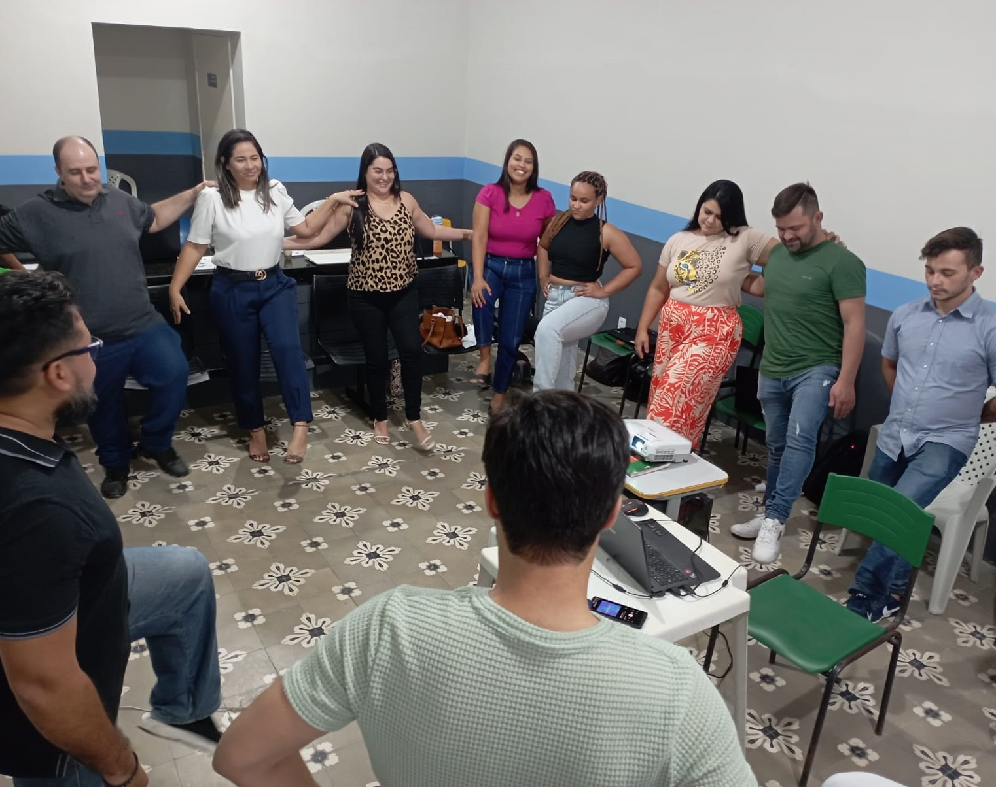
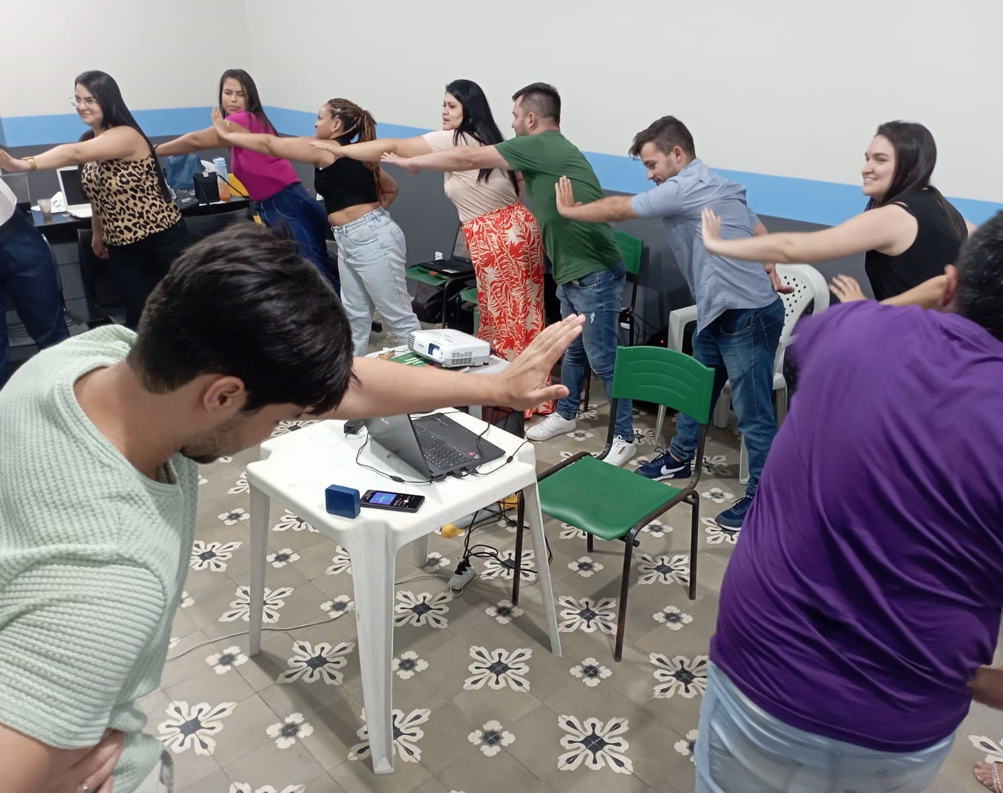
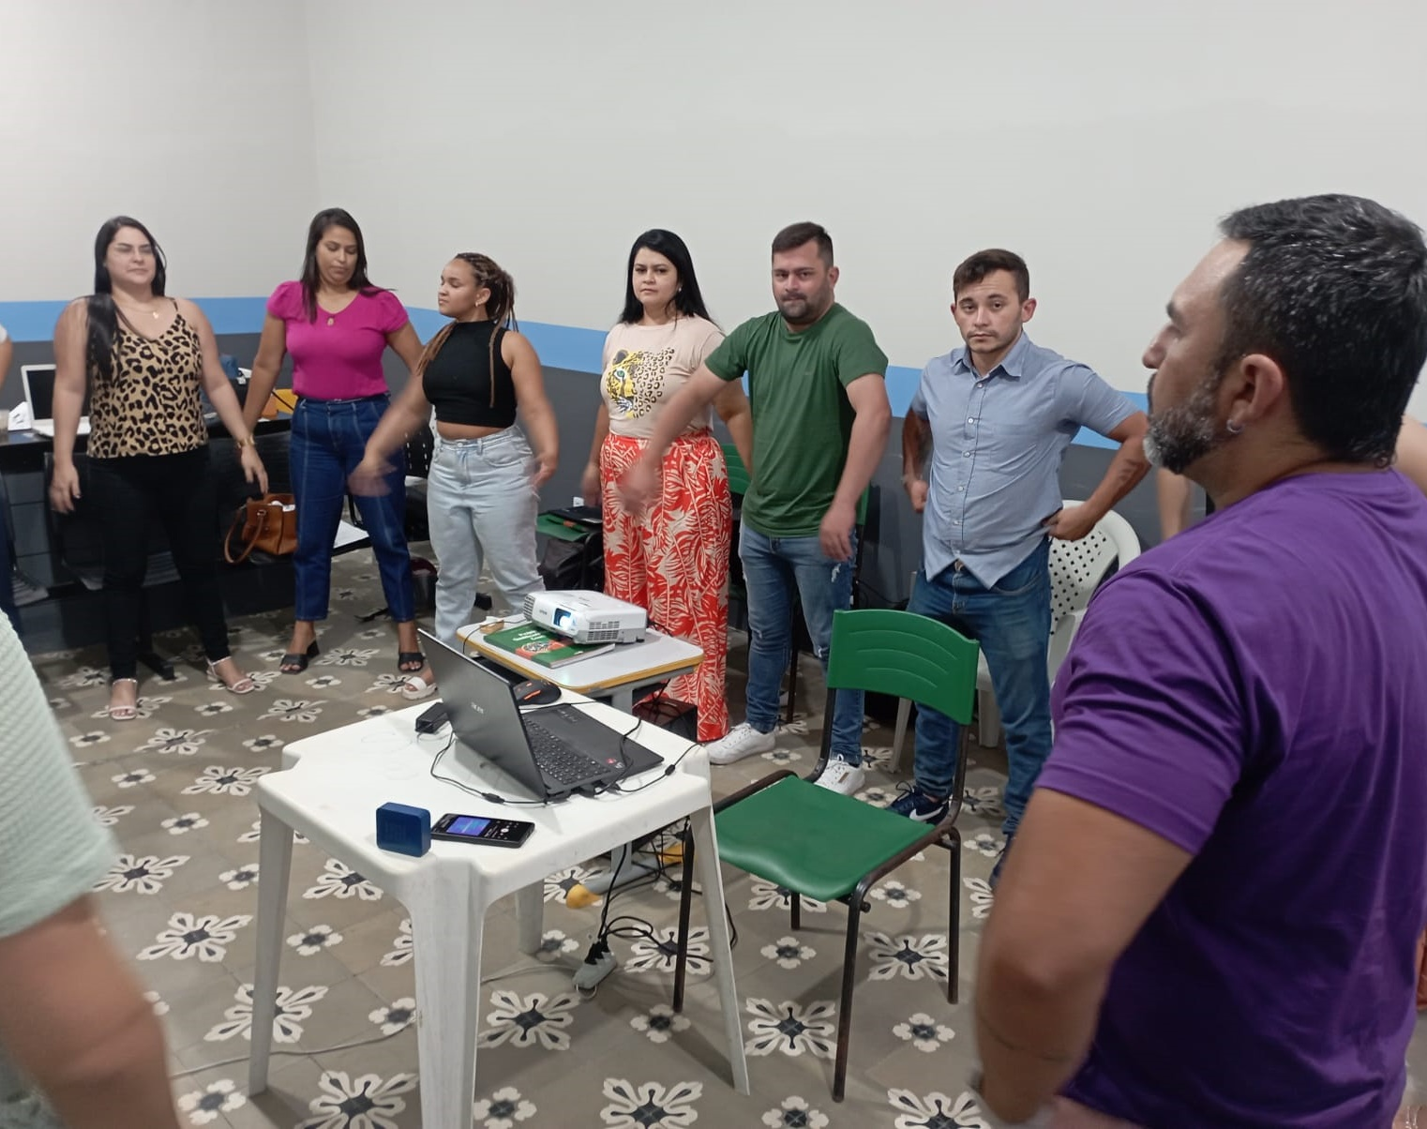

Slide 16
